Slide 1
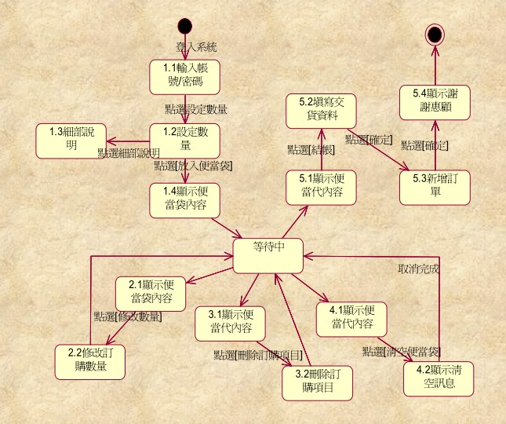

Slide 2
符合30NF之便當王網路訂購系統匯總類別圖

Slide 3
符合30NF之便當王網路訂購系統匯總類別圖

